Slide 1
Національний природний парк Подільські Товтри

Slide 2
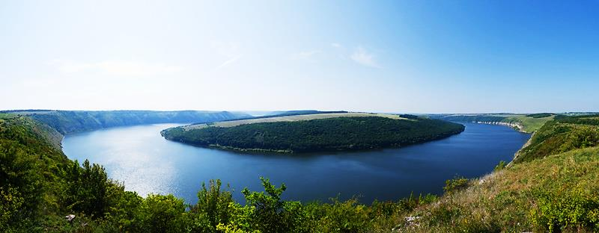

Slide 3
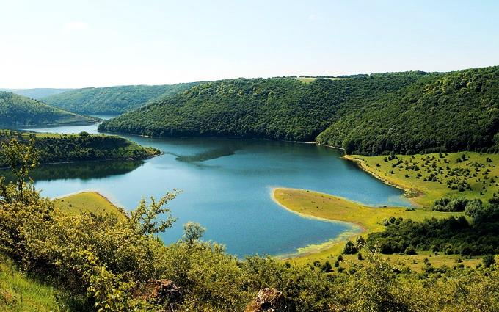
Національний природний парк Подільські Товтри - унікальний природний парк, який входить до списку семи природних див України і знаходиться в Хмельницькій області України.
Аналогів Подільським Товтрам у світі немає, подібні за геологічними структурами скелясті гряди існують тільки у Великобританії і США.
Площа природного парку досить велика і становить 26 тисяч гектарів.

Slide 4
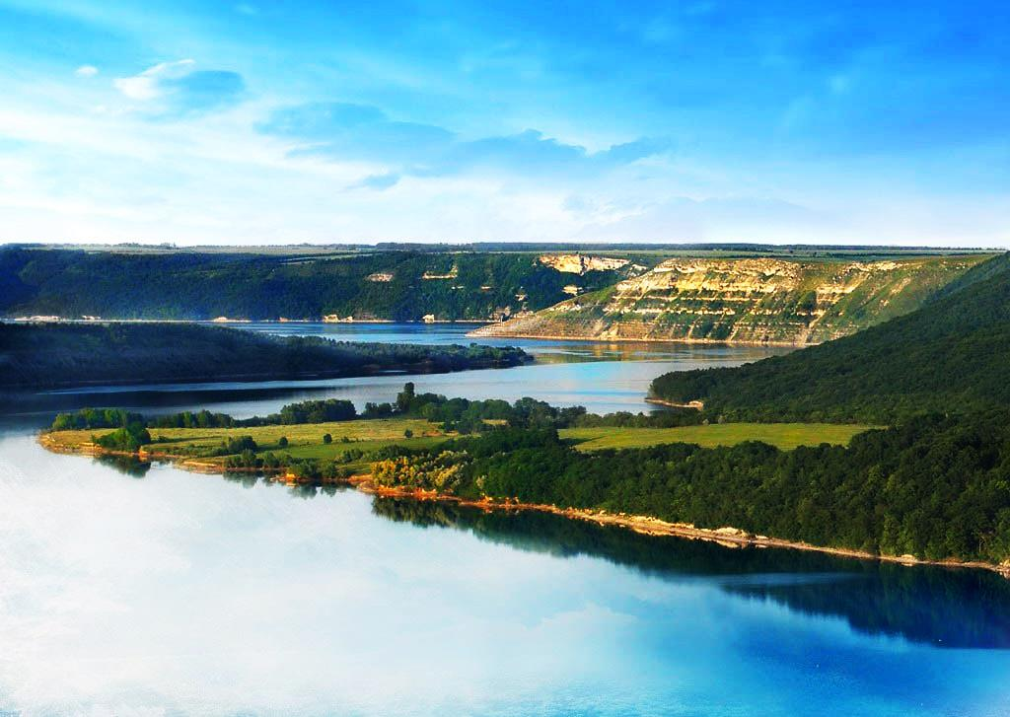
Подільські Товтри знаходяться на території Кам'янець-Подільського, Чемеровецького та Городоцького районів Хмельницької області.

Slide 5
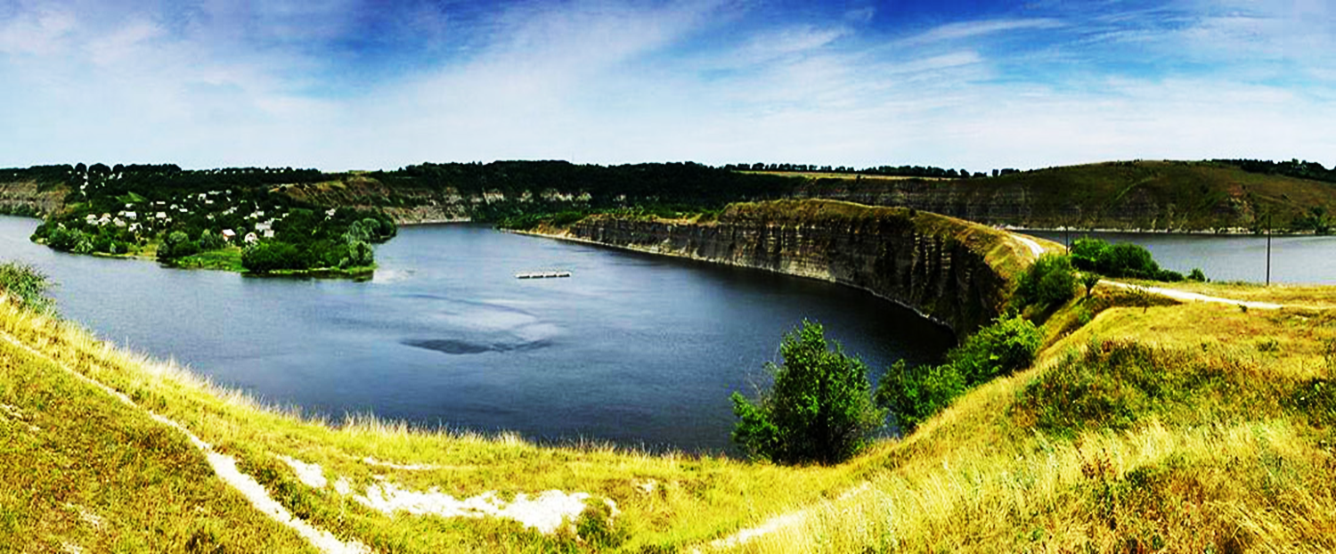
Всього в парку налічується цілих 160 товтр. Різні за висотою, порослі лісом і лисі, всі товтри мають спільну рису: їхній західний схил крутий, а східний - пологий. У рельєфі Подільські Товтри виглядають як скеляста дугоподiбна гряда, висота якої досягає 443 м. Над навколишньою Подільською рiвниною ця гряда пiднiмається на 60-65 м. Її довжина досягає 250 км, ширина 15-20 км.
Окремі форми піднімаються у вигляді витягнутого валу, або окремих конусоподібних горбів, іноді мають форму морських атолiв; найбiльш поширеною формою є кряжi у виглядi витягнутих валiв шириною до 0,5 км. Поверхня їх бiльшою частиною хвиляста, схили опуклi.

Slide 6
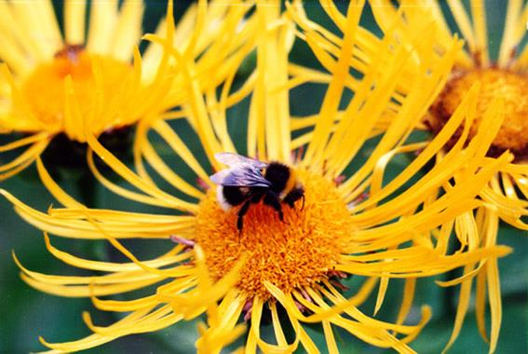
На території Подільських Товтр склалися особливі мікрокліматичні умови для збереження рідкісних i реліктових рослин. У Парку сконцентрована найбільша кількість реліктових та ендемічних (тих, які не ростуть ніде більше) видів.
З 1700 видів рослин, які ростуть у парку, 300 є ендемічними і субендемічними видами, а також реліктовими та рідкісними рослинами. З цього унікального генофонду 60 видів занесені в Червону книгу України.
Тваринний світ Товтр налічує 55 видів ссавців, 214 видів птахів, 10 - плазунів, 11 - земноводних. З них 85 видів охороняються Червоною книгою України.

Slide 7
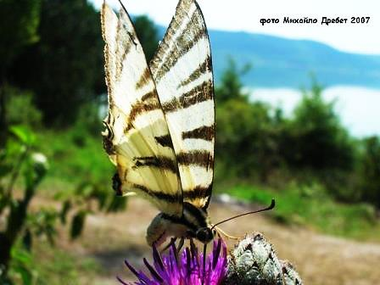

Slide 8
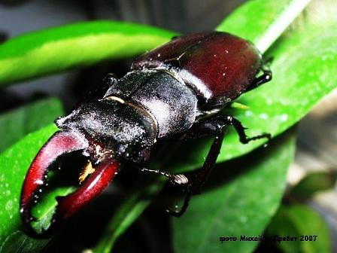

Slide 9
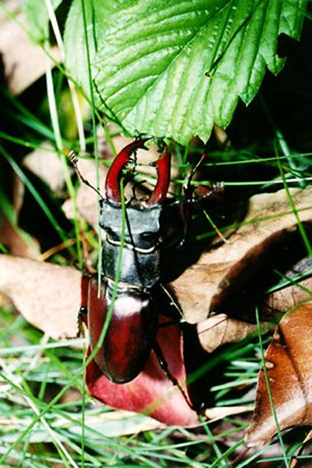
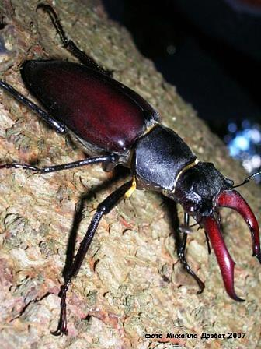

Slide 10
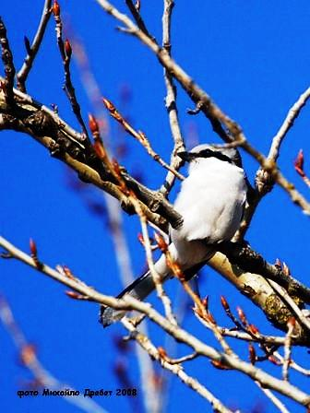
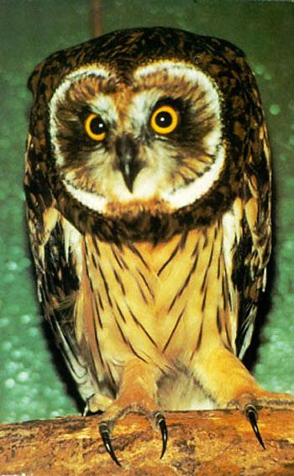

Slide 11
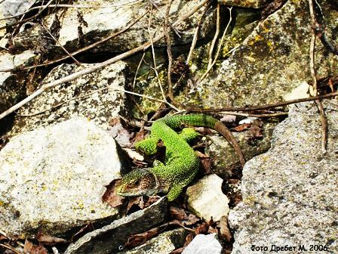
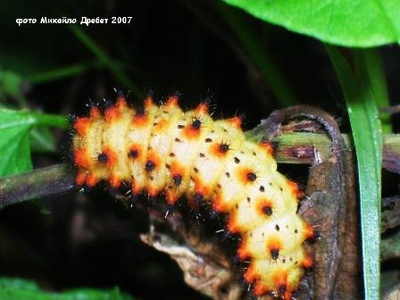

Slide 12
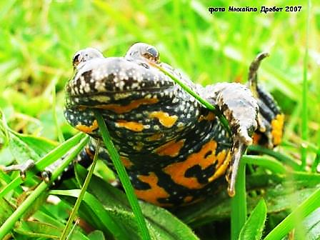

Slide 13
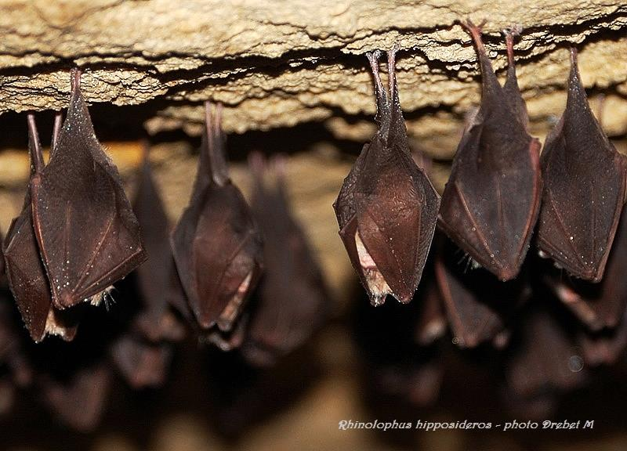

Slide 14
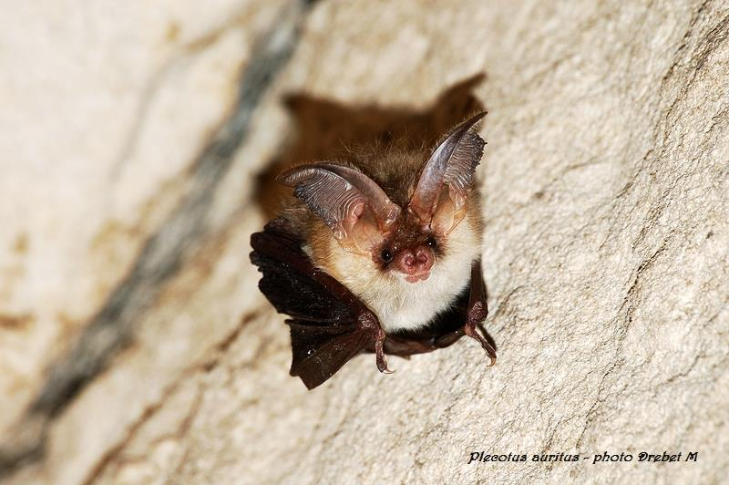

Slide 15
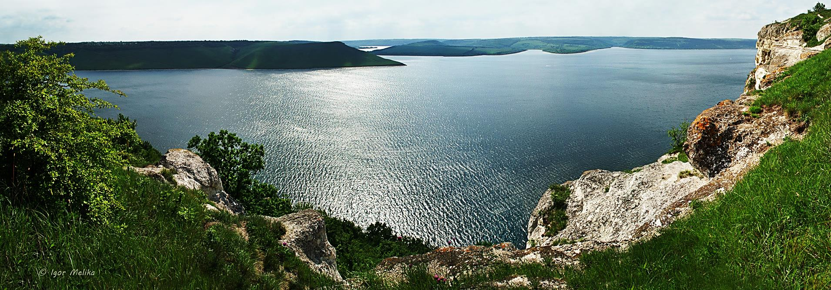
Родзинкою Подільських Товтр є Бакотська долина, де розташований скельний монастир, який був першим оплотом християнства в Київській Русі. До нашого часу в скелі збереглися келії ченців, місця для молитов і поховання.

